Slide 1

大语言模型的训练原理与实证研究项目

Slide 2

FIRE项目简介
F.I.R.E. = Factor Investment Research Engine
该仓库是《Navigating the Factor Zoo: The Science of Quantitative Investing》配套的开源工具包，核心目标是为量化因子研究提供统一的数据读取、未来收益计算与因子评测能力。
课程里最常用的三类能力
1. fetch_data(...): 读取 A 股量价、估值、财务等字段。 2. compute_forward_returns(...): 计算 1 / 5 / 10 日等未来收益。 3. Evaluator(...): 对因子做 IC、分层收益、稳定性等评测。
项目定位
FIRE 是数据底座 + 因子评测器 + reward 计算底座
链接
https://github.com/fire-institute/fire
https://github.com/fire-institute/fire/blob/main/README.md
https://github.com/fire-institute/fire/blob/main/src/firefin/common/config.yaml

Slide 3
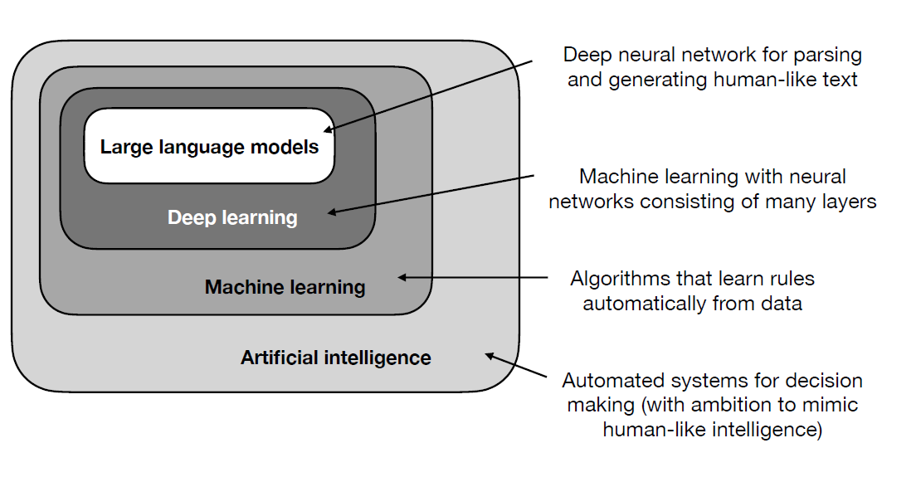
引言
大语言模型(LLM)
引发AI热潮，例如 ChatGPT 等模型表现惊艳，但其背后的训练流程对大多数学习者而言仍然并不透明。
黑盒困境
主流LLM框架高度封装，几行代码即可完成训练流程，却使我们远离底层实现。若不能看清 tokenizer、loss、优化与数据流，就很难真正理解大模型。
MiniMind 项目简介
MiniMind-3 / MiniMind-3-MoE 于 2026-04-01 发布，结构、Tokenizer、训练链路与推理接口全面更新，覆盖 Tokenizer、Pretrain、SFT、LoRA、DPO、RLAIF、Tool Use 与 Agentic RL。可以作为本课程金融因子 DSL 项目的训练主线。
https://github.com/jingyaogong/minimind
https://github.com/fire-institute/fire

Slide 4

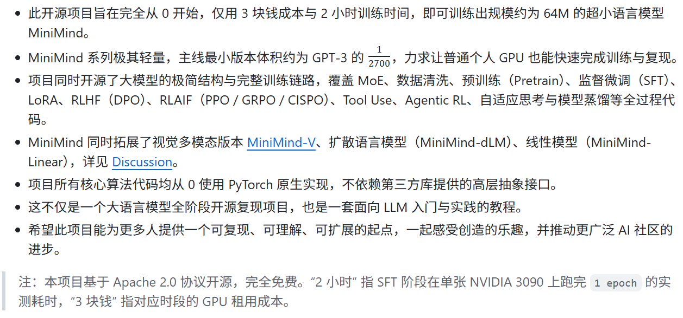
MiniMind的目标与特色

Slide 5
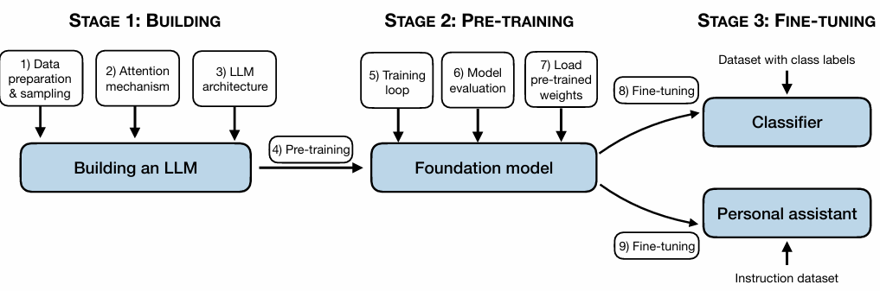
大语言模型训练流程概览
整体流程: LLM训练可分为数据准备、模型构建、训练优化 三大阶段
数据准备: 收集大量文本语料 -> Tokenizer文本转为数字序列 -> 数据清洗、格式转换，划分训练/验证集。
模型构建: 定义Transformer等网络结构 -> 初始化模型参数和配置（层数、隐藏维度、词表大小等）。
训练优化: 定义损失函数（如下一个词预测的交叉熵） -> 选择优化器（如Adam） -> 编写训练循环（前向传播计算损失，后向传播更新参数）。
迭代提升: 可以继续经过预训练（Pretrain）、监督微调（SFT）、对齐训练（DPO / PPO / GRPO / CISPO）以及 Agentic RL 等阶段，不断提升模型能力。

Slide 6
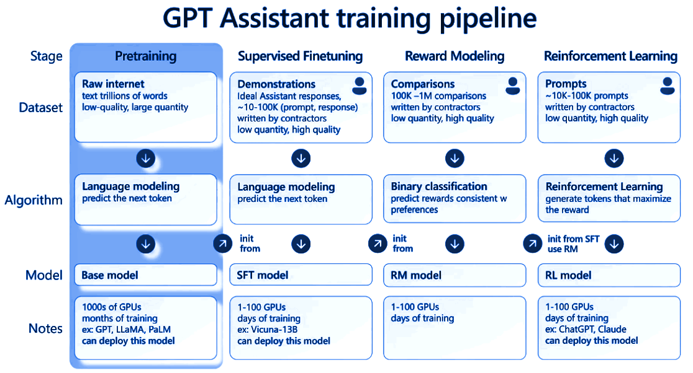
大语言模型训练流程概览
https://www.youtube.com/watch?v=bZQun8Y4L2A
https://github.com/karpathy/nanoGPT

Slide 7
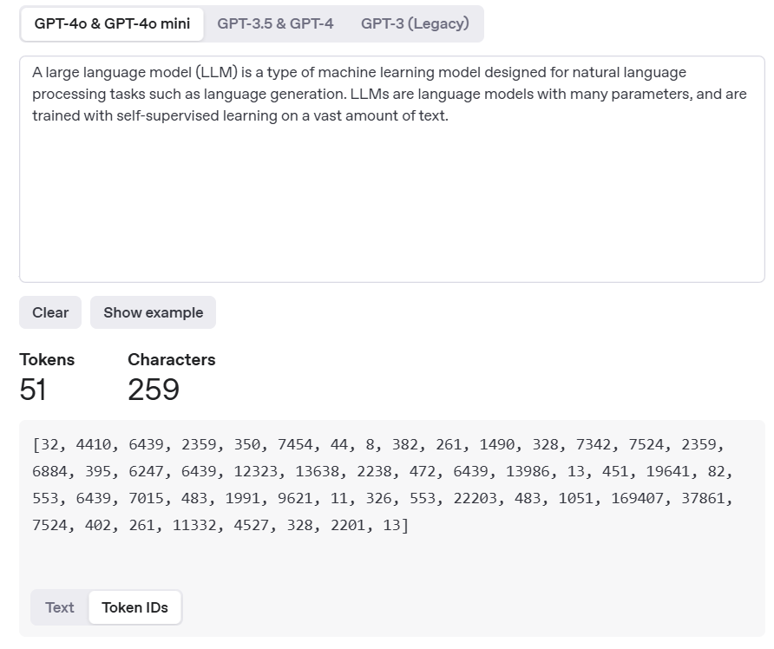
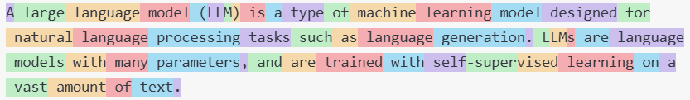
Tokenizer分词器基础概念
为何需要分词(Tokenization):模型无法直接处理原始文本，需先将文本转换为数字序列。Tokenizer（分词器）充当“词典”，把单词、子词或特殊模板标记映射为整数ID。
基本原理：常用方法有BPE、WordPiece等，将文本按字符/子词切分。每个唯一片段赋予一个ID，模型的词嵌入层根据ID查找向量表示
词表(vocabulary):Tokenizer包含一个词表（如几千到数十万词）。ID的取值范围由词表大小决定。模型生成结果时，通过词表ID再映射回文字
重要性:词表选择影响模型效果和大小。输出层是对词表中N个词的分类，词表过大增加模型参数和计算量，过小则可能拆分过细、降低表示效率
https://platform.openai.com/tokenizer
https://github.com/jingyaogong/minimind/blob/master/model/tokenizer.json

Slide 8
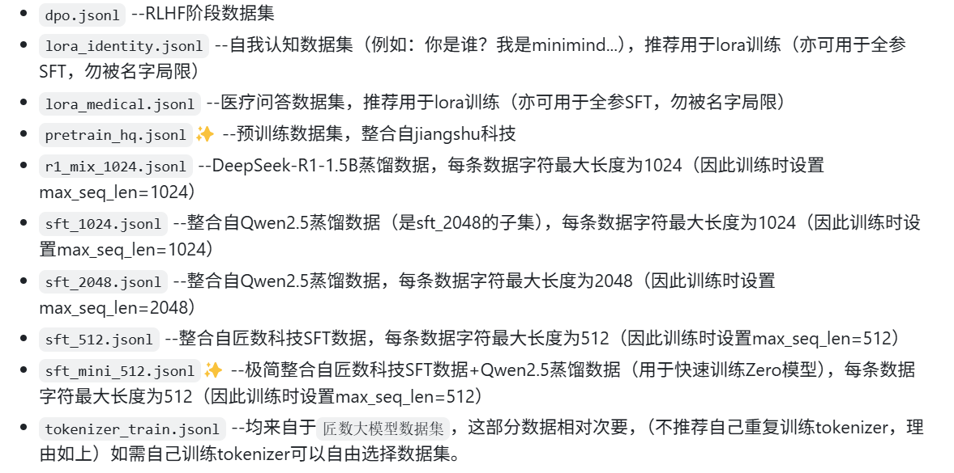
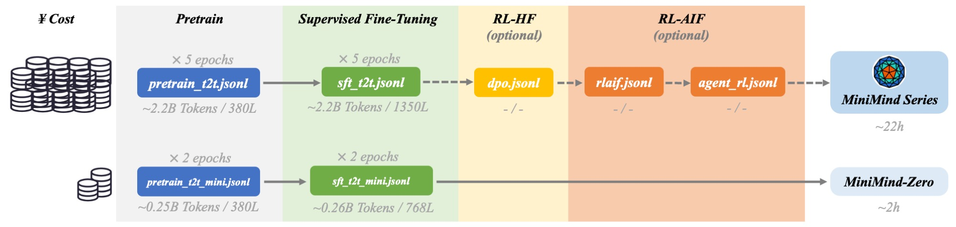
训练数据准备
多阶段数据:完整的大模型训练通常分阶段使用不同数据：无监督语料用于预训练，让模型学习通用知识；问答对话数据用于SFT(监督微调)，让模型学会遵循指令；人类偏好数据用于RLHF(人类反馈强化学习)，让模型回答更符合偏好
数据要求：大规模、高质量、多样性。MiniMind在各阶段都精心挑选和清洗数据，以在小模型上取得相对好的效果
https://www.modelscope.cn/datasets/gongjy/minimind_dataset/files

Slide 9
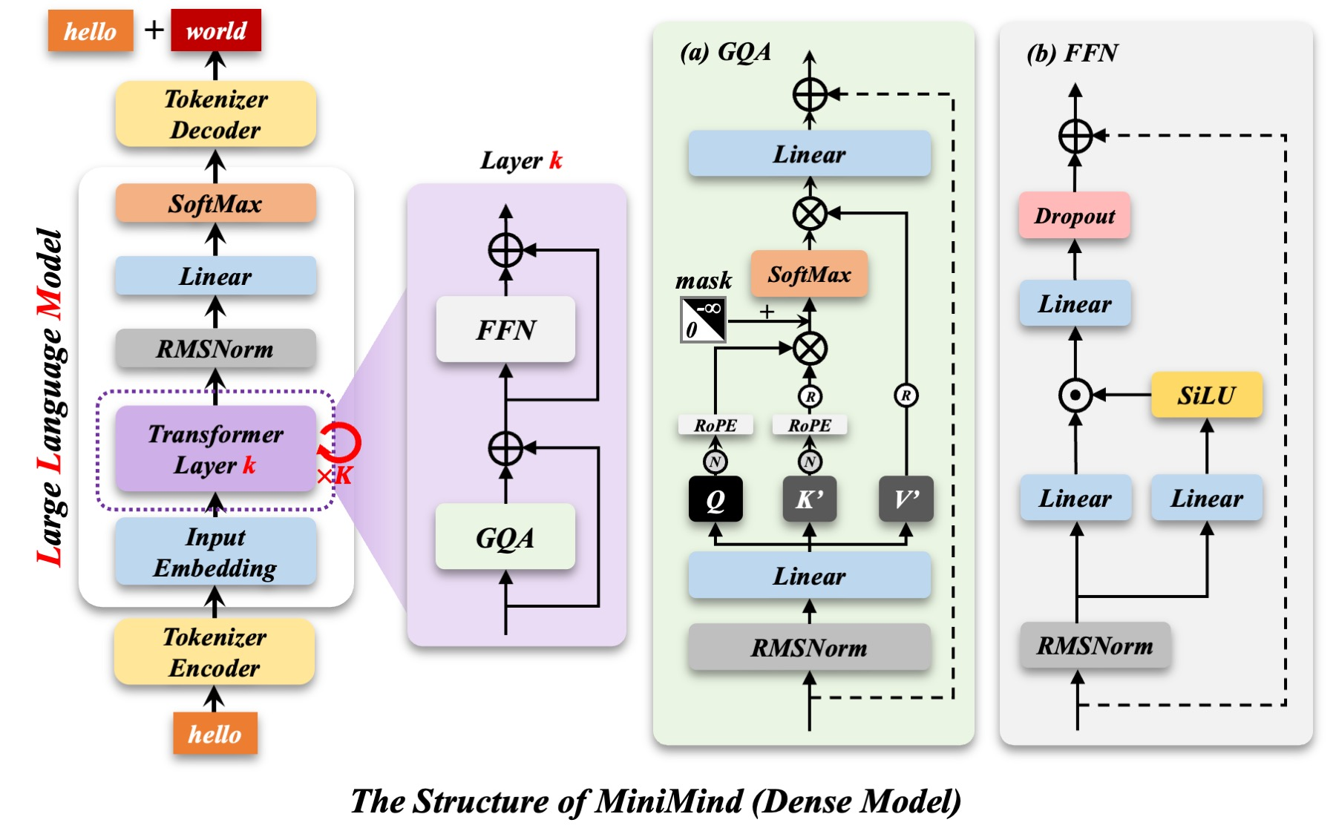
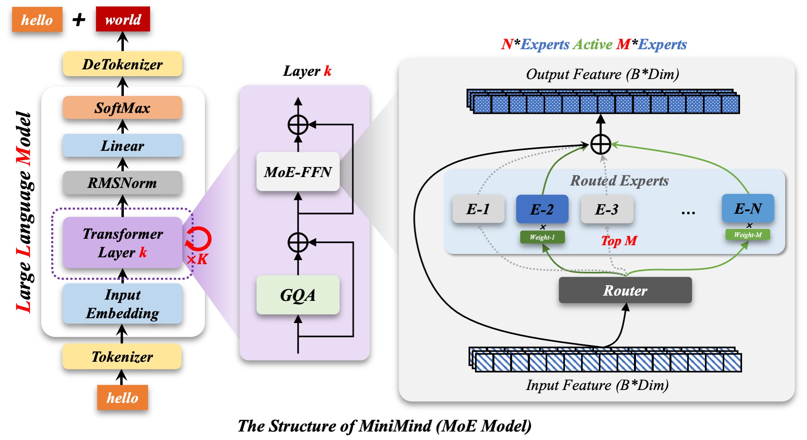
模型搭建
Dense模型:
人类偏好数据用于RLHF(人类反馈强化学习)，让模型回答更符合偏好
https://github.com/jingyaogong/minimind/blob/master/model/model_minimind.py
https://poloclub.github.io/transformer-explainer/

Slide 10
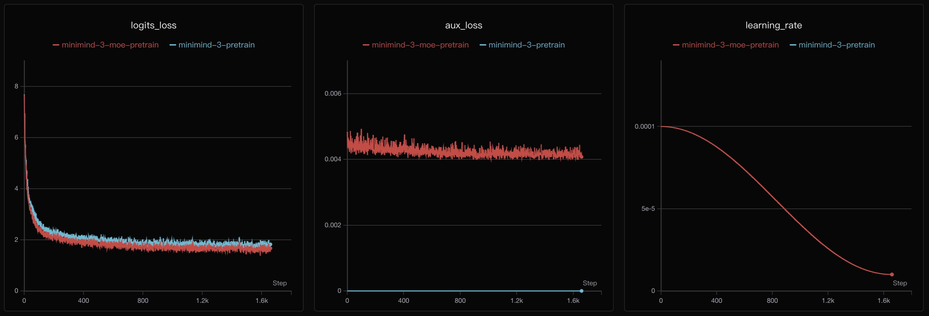
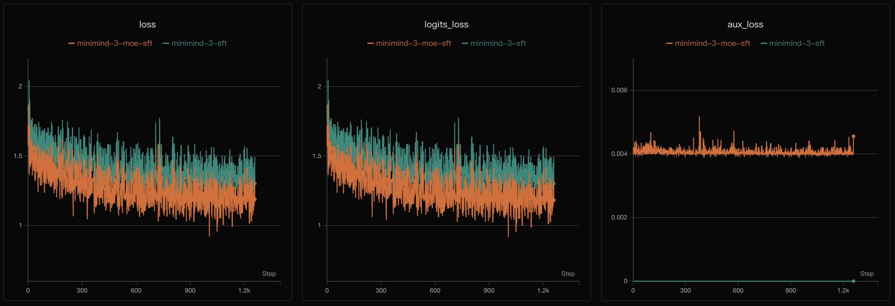
模型训练
预训练 (Pretrain):LLM 首先要学会的是先把尽可能多的基础知识和语言规律吸收到参数里。预训练做的事情，本质上就是让模型先埋头读大量文本。这个阶段通常是“无监督”的。
有监督微调 (Supervised Fine-Tuning)：SFT 并不只是把模型调成“更会聊天”，它同样可以继续向模型中灌入新的知识、行为模式和回答风格。 SFT 更像是在高质量、更有目标的数据上继续深加工。

Slide 11
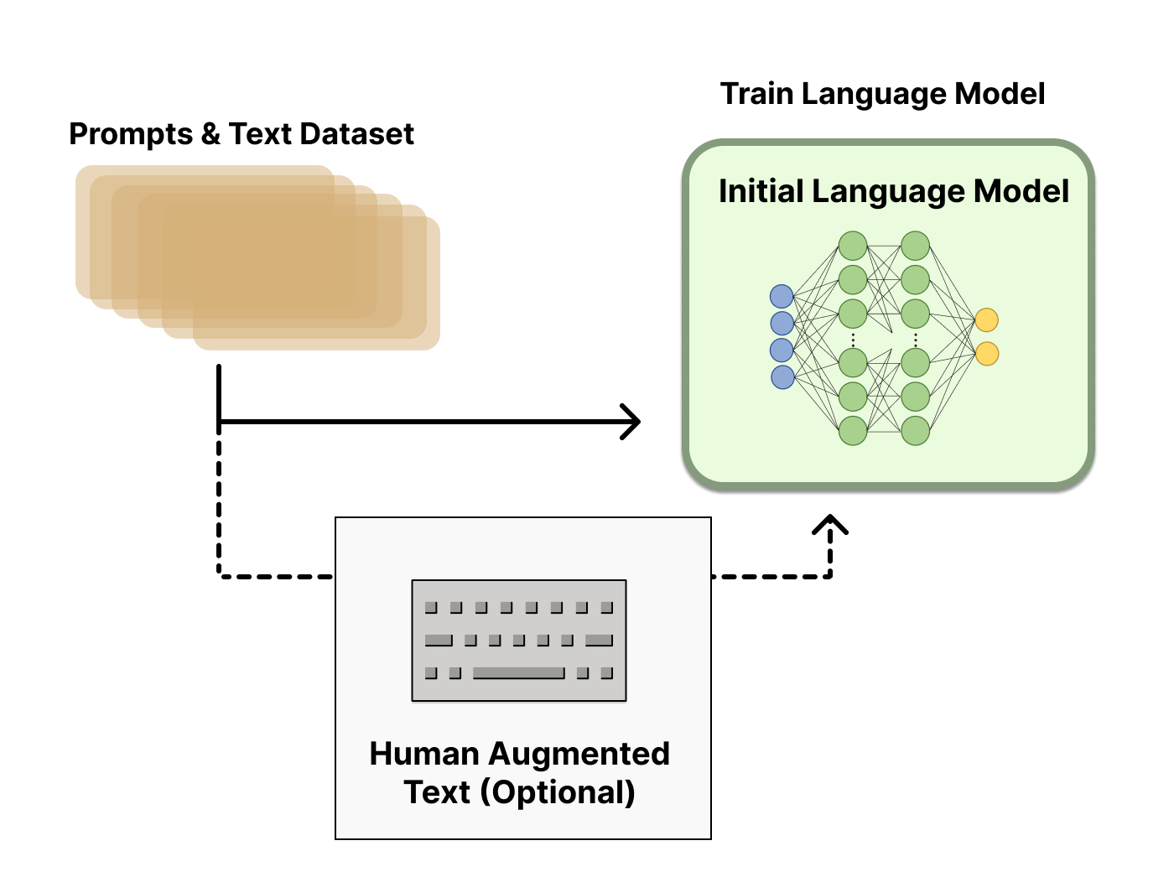
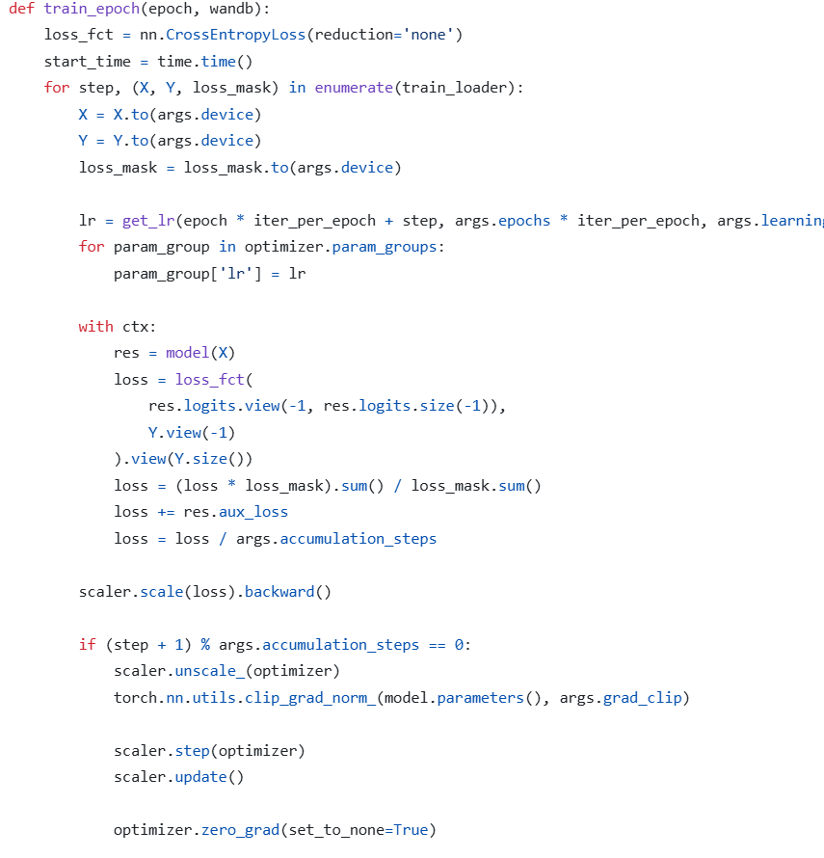
模型训练
预训练语言模型/SFT微调
https://github.com/jingyaogong/minimind/blob/master/trainer/train_pretrain.py
https://github.com/jingyaogong/minimind/blob/master/trainer/train_full_sft.py

Slide 12
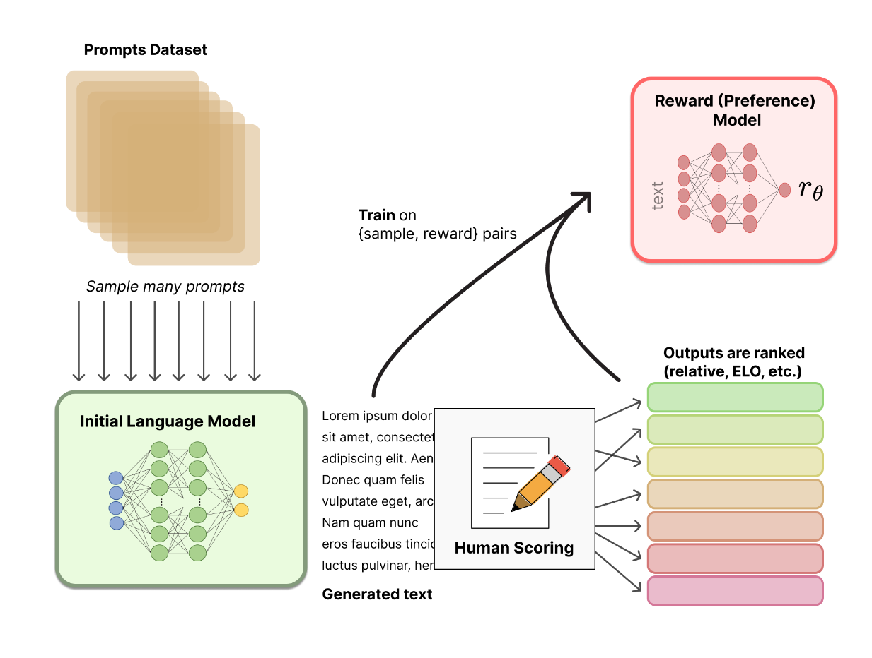
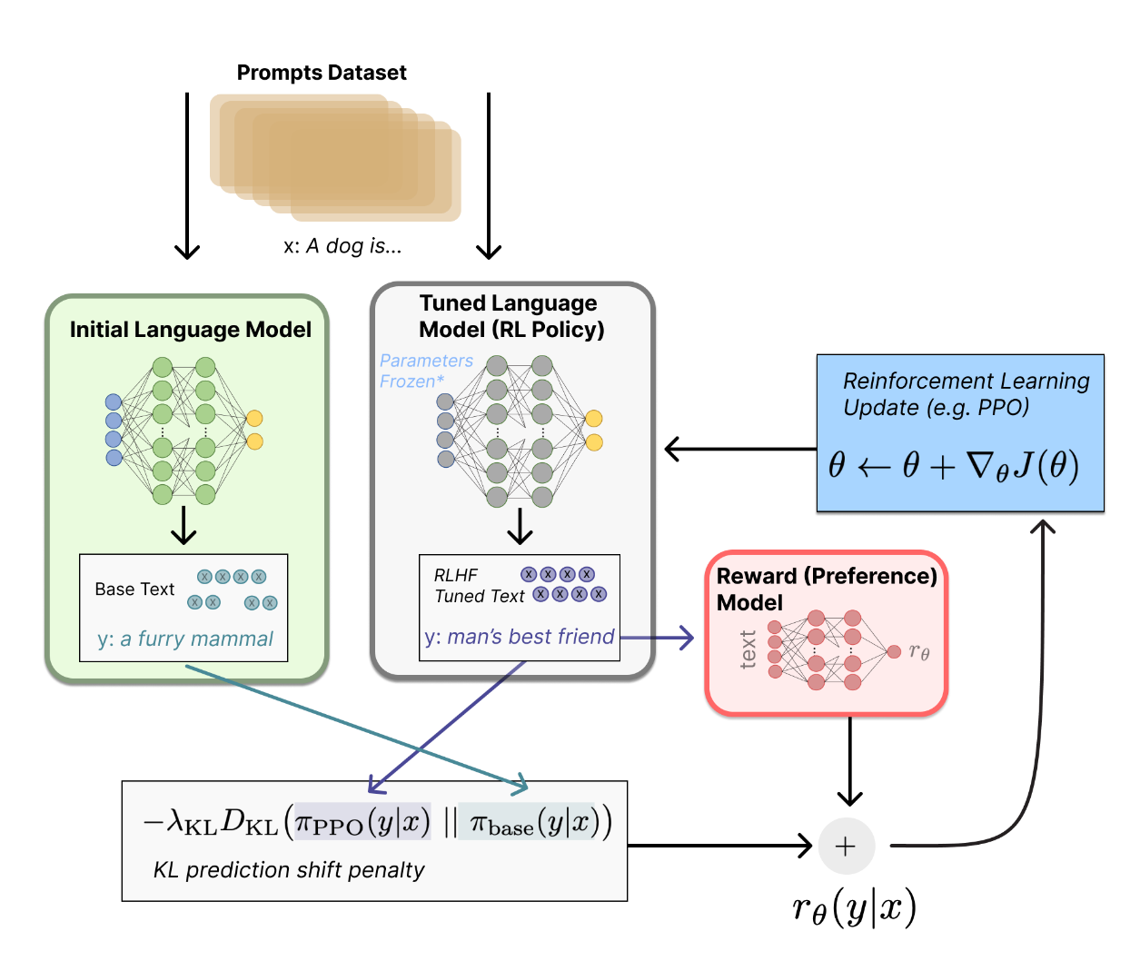
模型训练
RLHF:Reinforcement Learning from Human Feedback 使用强化学习的方式直接优化带有人类反馈的语言模型。RLHF 使得在一般文本数据语料库上训练的语言模型能和复杂的人类价值观对齐。
https://arxiv.org/pdf/2203.02155
https://github.com/jingyaogong/minimind/blob/master/trainer/train_dpo.py

Slide 13
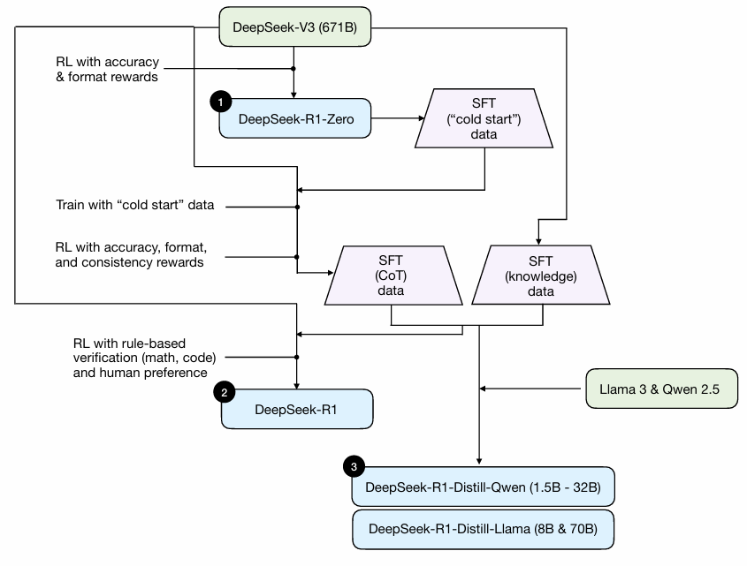
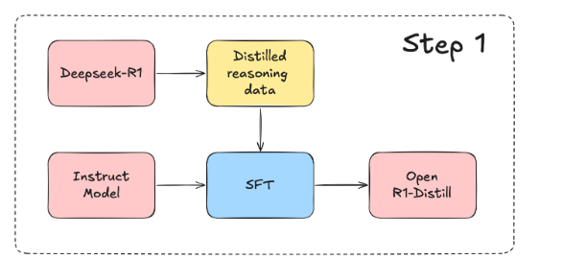
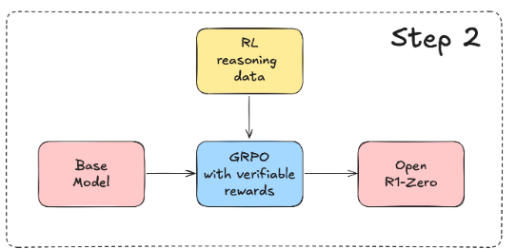
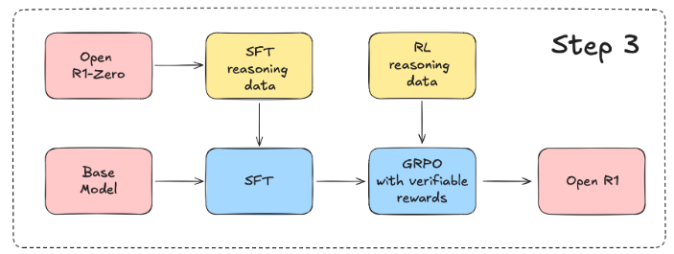
模型训练
推理模型训练 （Deepseek）
https://github.com/huggingface/open-r1
https://github.com/jingyaogong/minimind/blob/master/trainer/train_distill_reason.py

Slide 14
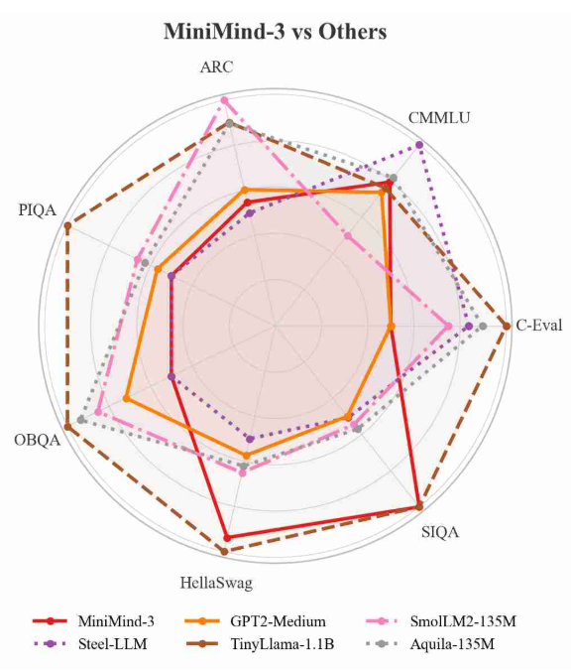
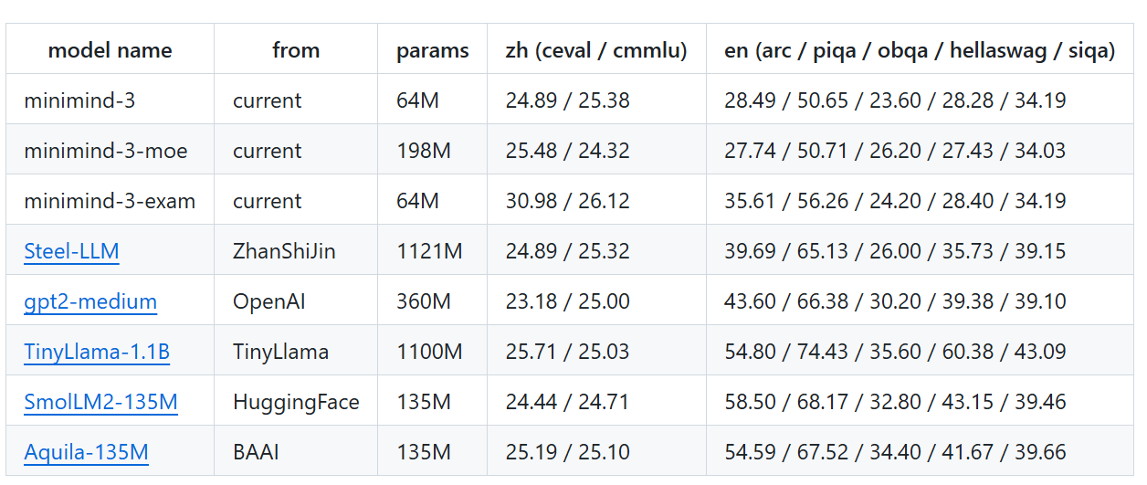
模型评估测试
基础测试:在第三方测评榜（C-Eval、C-MMLU、OpenBookQA等）进行模型测试。
垂直领域数据集测试
FIRE DSL金融数据
https://github.com/jingyaogong/minimind/blob/master/eval_model.py

Slide 15
期末小组课题
以小组形式（每组2-3人）完成以下任务
项目目标
从代码层面深入理解Minimind项目中的大语言模型训练原理。 主要任务是完成以下几项基础要求并进行优化：
成功跑通Minimind项目中的主要流程并能够运行测试，同时从代码层面理解原理。
使用我们提供的特定数据集，训练并优化一个大语言模型，提升其在垂直领域（专业领域）中的表现。
尝试在Minimind项目中优化某个子环节，并对比优化后的模型与基础训练模型的性能差异。优化的方向可以包括：
测试训练推理模型/RLHF（强化学习与人类反馈）框架以完成任务。
尝试优化模型架构，但不只是简单地增加模型参数，而是探索模型结构的其他潜在优化方式：例如损失函数，结构，优化器等
重新构建分词器，特别是针对垂直领域中的专有名词和概念的处理进行优化。
…
最终提交内容
小组展示PPT：展示整个项目的过程、成果及分析。
研究报告：详细梳理Minimind中大语言模型训练过程的代码理解，分析优化训练环节的尝试和实际效果，并总结研究和优化过程中所得到的结论。

Slide 16
推荐资料
建议按以下顺序继续学习
1. 先看 MiniMind-3 主线代码与官方文档，结合 train_pretrain.py、train_full_sft.py、train_grpo.py、train_agent.py 理解完整训练链路。
2. 再看 LLMs-from-scratch，用图示建立 tokenizer、Transformer、SFT、RLAIF 与 Agentic RL 的直觉。
3. 最后回到 FIRE 与金融因子 DSL 场景，把训练流程落实到“自然语言 -> DSL -> 执行 -> 评测 -> reward”的垂直任务中。
推荐链接
https://jingyaogong.github.io/minimind/
https://github.com/jingyaogong/minimind
https://github.com/rasbt/LLMs-from-scratch
https://github.com/fire-institute/fire

Slide 17
期中个人课题
FIRE算子 PyTorch/CUDA 改写
任务形式
本任务为期中个人项目，每位同学独立完成。
每位同学会分配 3 个金融因子算子。
每位同学需要完成自己 3 个算子的：
原始 pandas/FIRE 语义理解
PyTorch/CUDA 版本实现
数值正确性验证
性能对比
简短实验报告
本任务不是简单地把 pandas 代码改写成 torch 代码， 而是以金融因子为背景，结合课程去理解pytorch/CUDA的矩阵运算加速
可以使用Vibecoding（推荐结合使用来锻炼）

